Slide 2
Programa principal
Módulos del programa
principal
Bloque con instrucciones A
Bloque con instrucciones B

Slide 3
Programa principal
{
Código
principal
}
Funcion A
{
Código A
}
Utilizando return
Devolvemos un char
Enviara el valor de
numero a la variable n
mediante los parámetros
int numero
char letra
Datos de main:
int numero = 1;
int arreglo[5];
string nombre;
Datos de A:
int n;
char letra;

Slide 4
parámetros
Variables de la función
(vacías antes de ser llamada)
int funcion (int numero, string nombre, bool condicion)
{
< Código >
return A;
}
numero
nombre
condicion
Pasaje de datos al
invocar la función desde main
int main (void)
{
int n = 5; string name = “Juan”; bool tabla = true;
int numero = funcion(n , name, tabla);
return 0;
}
5
Juan
true
5
Juan
true
n
name
tabla
Variables de main
y sus contenidos

Slide 5
Programa
main
string QuitarApellido (string name)
name
nya
string
Fulano Detal
Fulano Detal
< código que elimina el apellido >
string nombre = QuitarApellido(nya)
nombre
Valor
adquirido
nombre
Fulano
return nombre;

Slide 6
<tipo de dato> funcion ( < variables > )
{
< Código de la función >
}

Slide 7
void QuitarApellido (string &nombre)
Programa
main
nombre
nya
Fulano Detal
< código de la función >
QuitarApellido(nya);
nombre
Fulano
nya
Fulano
El contenido del a variable cambió
pese a que nunca se le asignó ningún
cambio desde el programa principal.

Slide 8
Programa main
función
int posicion
int &pos
65
65
5
5

Slide 9
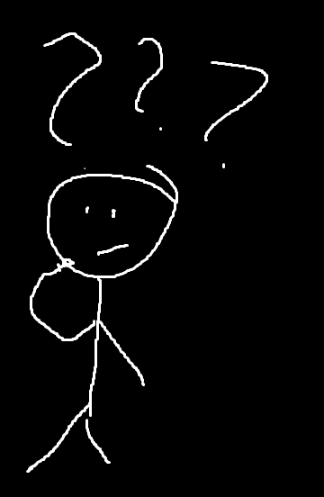

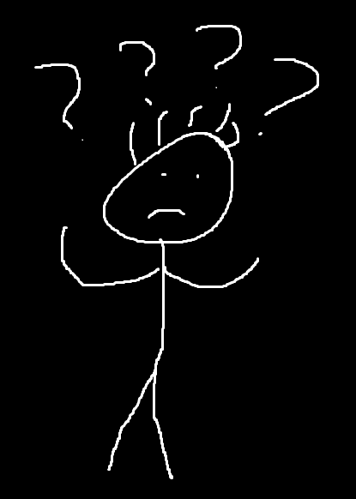
Modulo A
Modulo B
juanito
pepito
Modulo C
yo (tomi)

Slide 10
Programa
Modulo A
pepito
Modulo B
juanito
Modulo C
¡Error!
tomi

